Slide 1
Eindvoorstelling
Nicolas Boen Jorben Sterckx
Mathieu Dochez
Lennert Van Vlierden

Slide 2
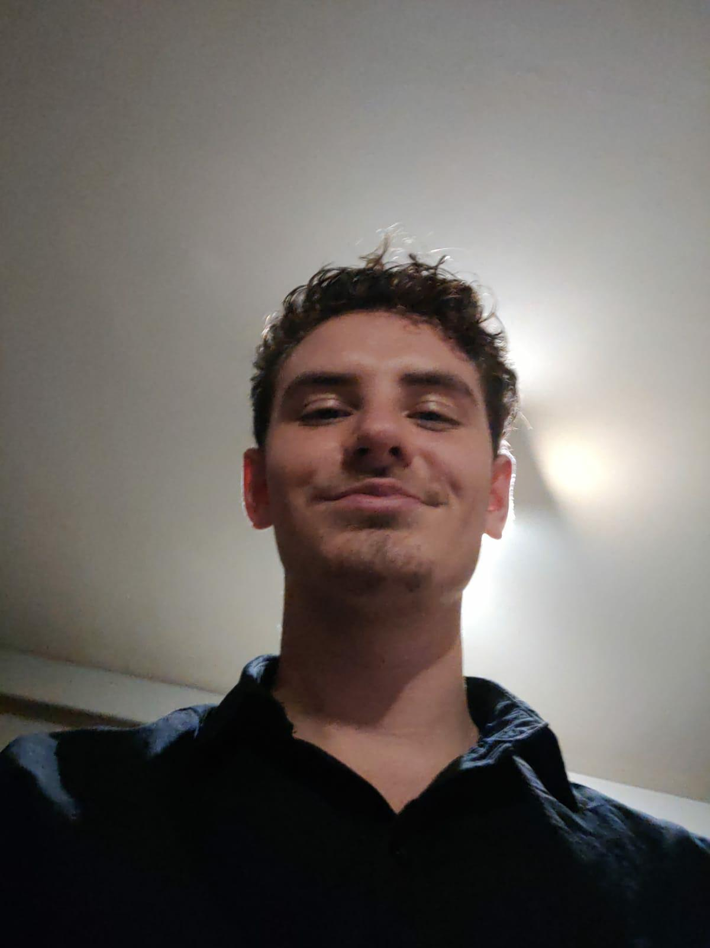
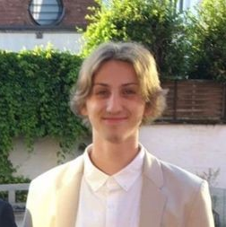
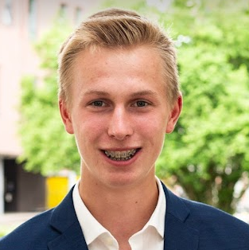
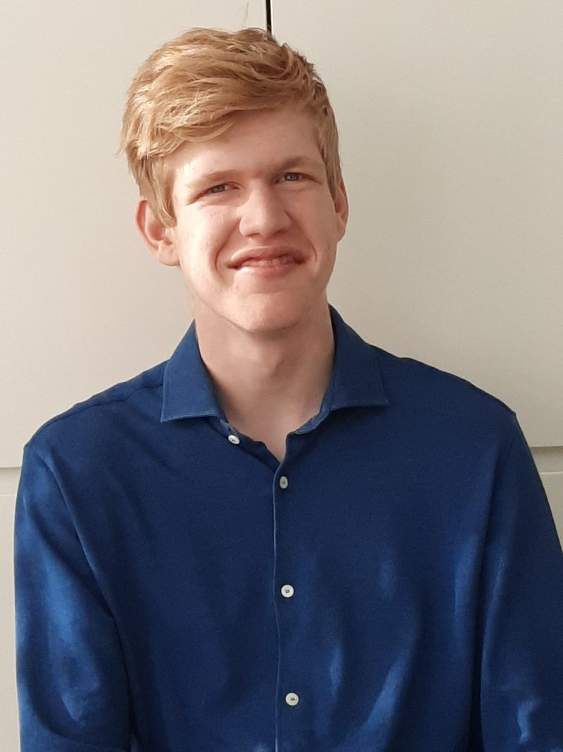
Ons Team
Lennert Van Vlierden
Jorben Sterckx
Nicolas Boen
Mathieu Dochez
Tynker
POP
POP
Tynker

Slide 3
Inhoud
01
Algemene info
02
POP
03
Tynker
04
Classroom

Slide 4
Algemene info
Opdrachtgever, opdracht, eindresultaat

Slide 5


Lagere school "De Toverboom"
Vraag?
Creatieve programma's om vaardigheden te oefenen, aanreiken en toelichten
Uitwerken van leerlijn in programmeren
Creatieve programma's
Computational thinking

Slide 6

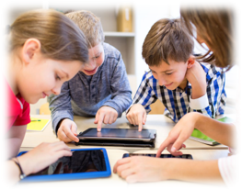
POP

Slide 7
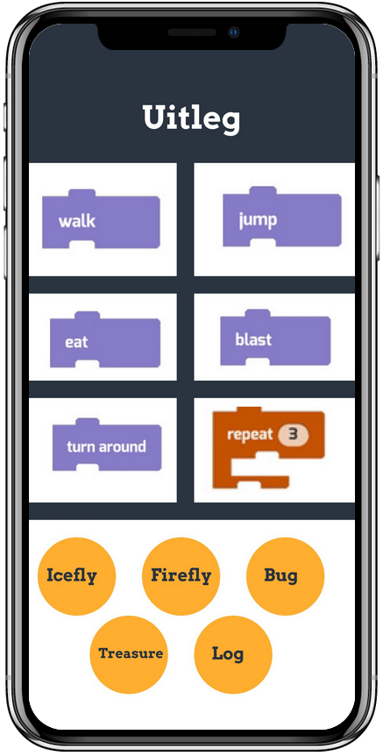
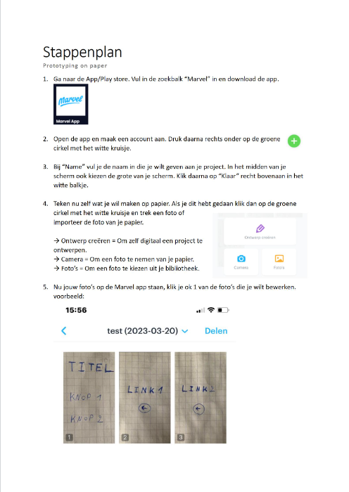
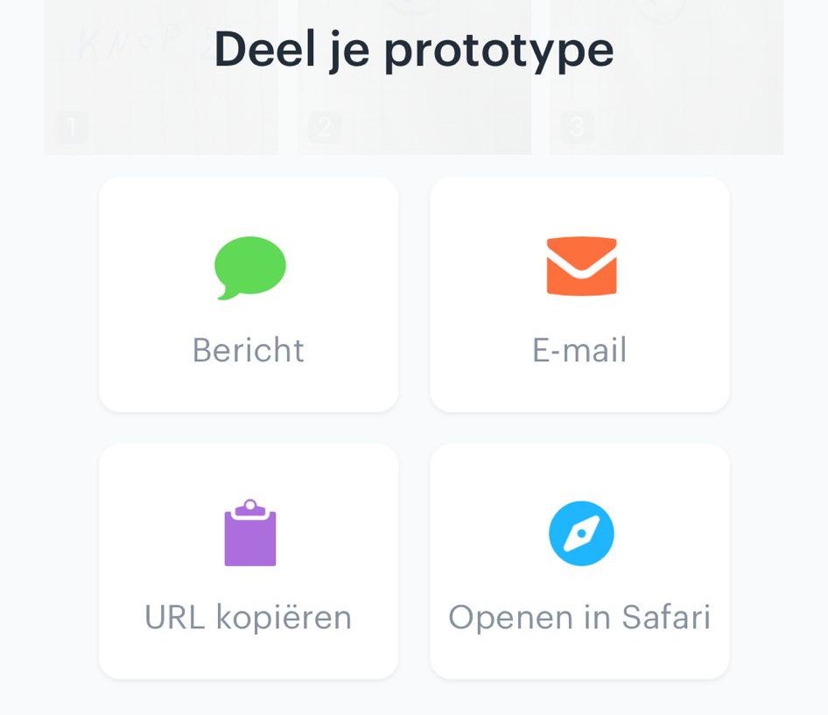
Wat?
Inleiding naar de opdracht
Presentatie
Game

Slide 8
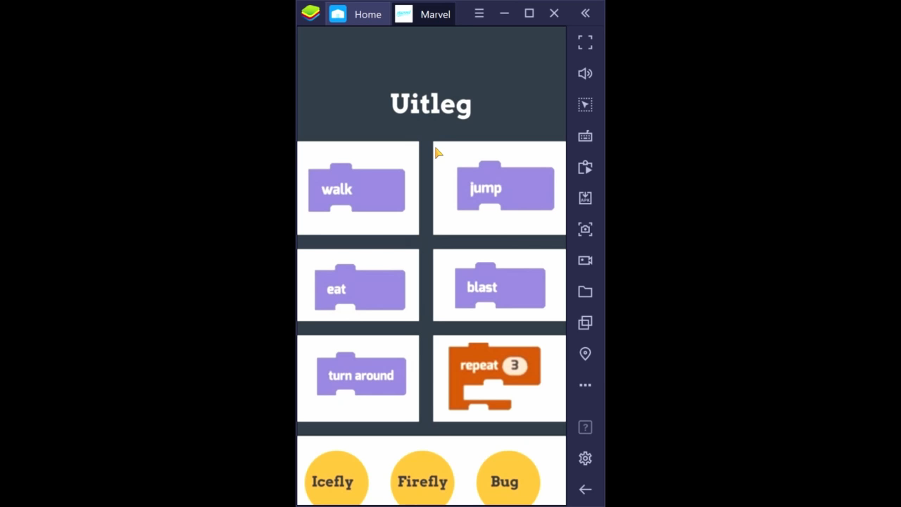

Slide 9

Tynker

Slide 10
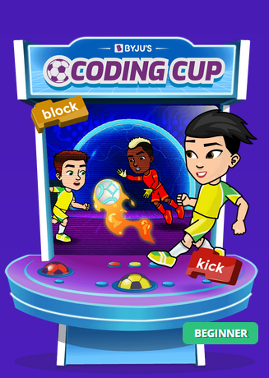

Slide 11
Classroom

Slide 12

Live demonstratie Leerkracht
Video Leerling perspectief

Slide 13



Slide 14

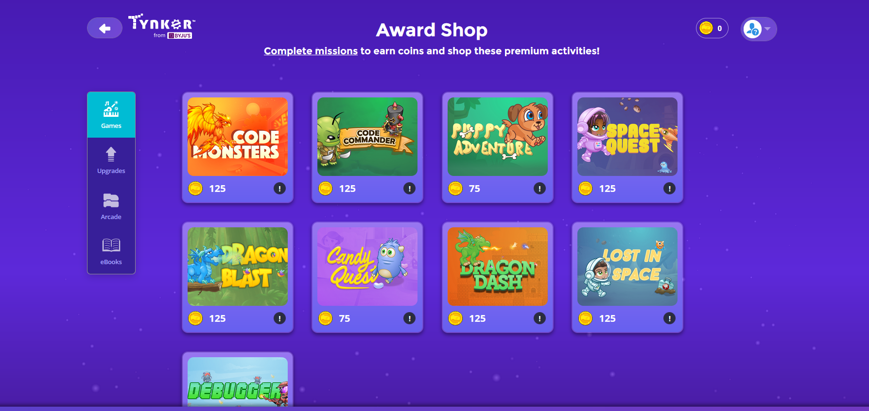

Slide 15

THANK YOU

